Slide 1
«Безопасное поведение весной на дороге»
Составитель:
Иванова Наталья Юрьевна,
МБОУ «СОШ№17

Slide 2
Данная презентация предназначена для изучения правил безопасного поведения на дороге с обучающими начального звена.

Slide 3
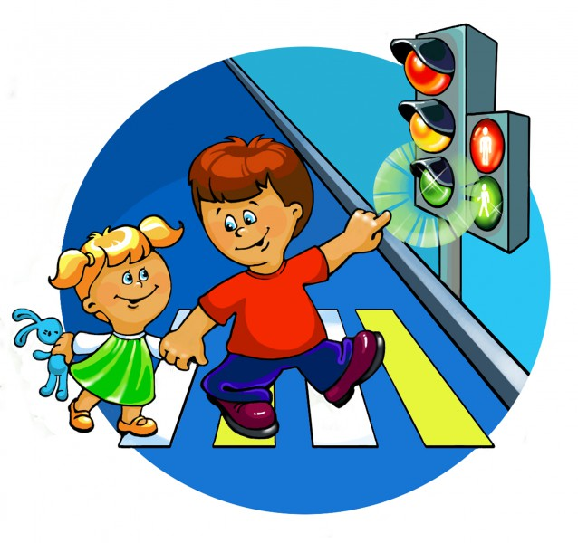
Цель: профилактика детского дорожно-транспортного травматизма.
Задачи:
Повторить основные правила безопасного движения для пешеходов на дороге весной;
Сформировать у обучающихся убежденность в необходимости безукоснительно выполнять ПДД.

Slide 5
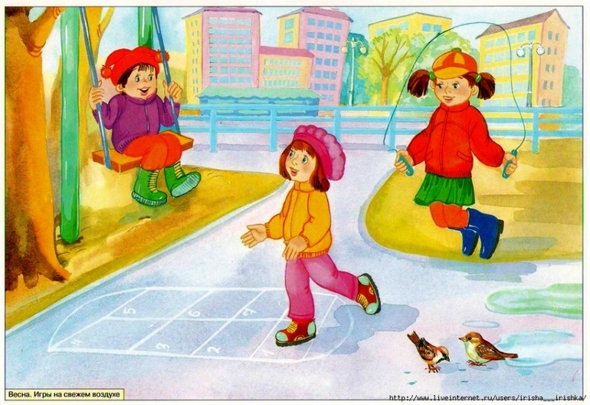
Весна- время года, когда уже больше времени дети находятся на улице. Задание №1. Назовите, какие опасности подстерегают детей во дворе, особенно весной?

Slide 6
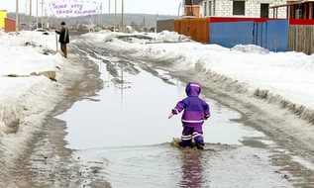
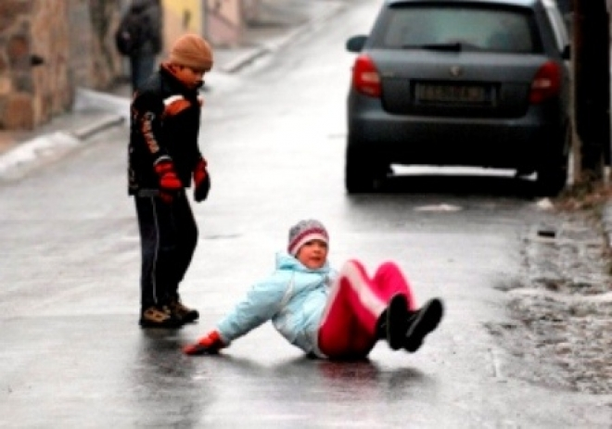
Отрицательные факторы, влияющие на детей
Отсутствие контроля взрослых в течении дня
Активна дворовая жизнь
Снижение внимания после недолгих зимних прогулок
Увеличение пребывания детей на улице

Slide 7
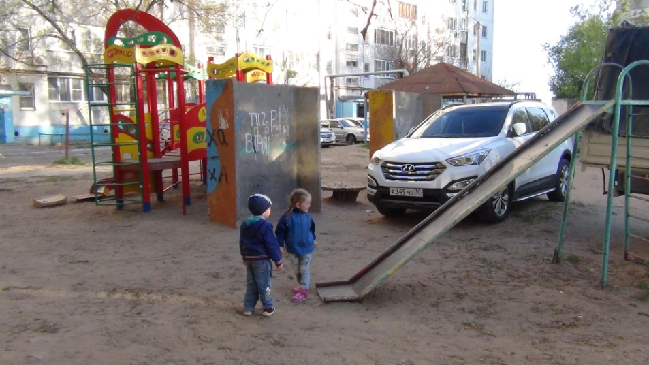
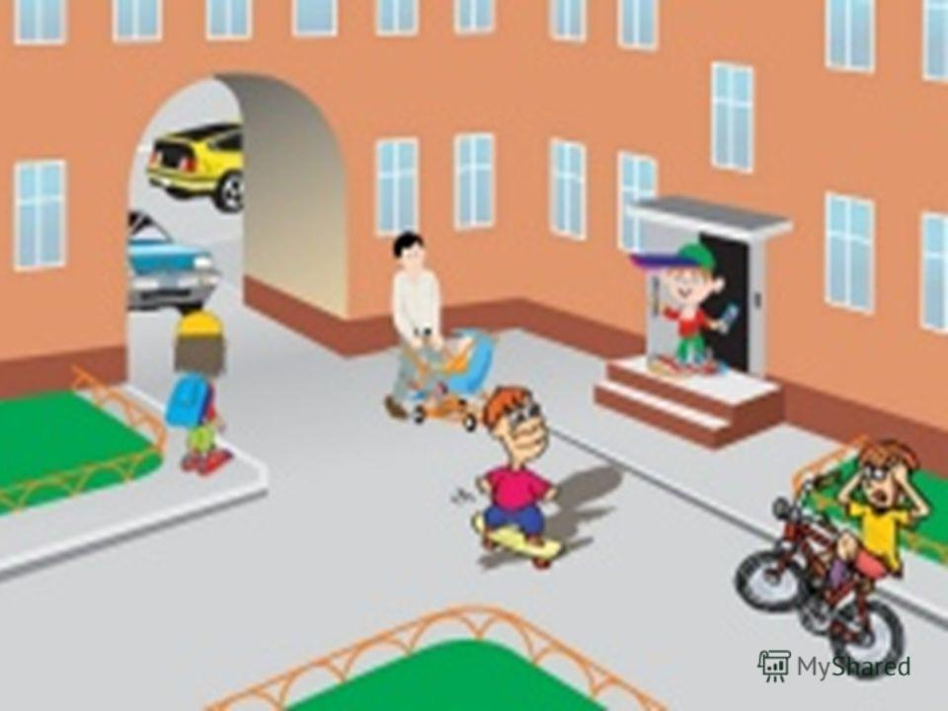
Дорожные правила во дворе
Наши дворы давно перестали быть безопасными. Большое количество припаркованных автомобилей, деревья и кустарники, кучи мусора, снега, гаражи, а где-то между ними резвятся дети. А между тем все эти дворовые "нагромождения" часто создают "слепые" зоны - места с ограниченной видимостью. Ребенок может броситься на дорогу, пытаясь догнать ускакавший мячик или заигравшись в догонялки.

Slide 8
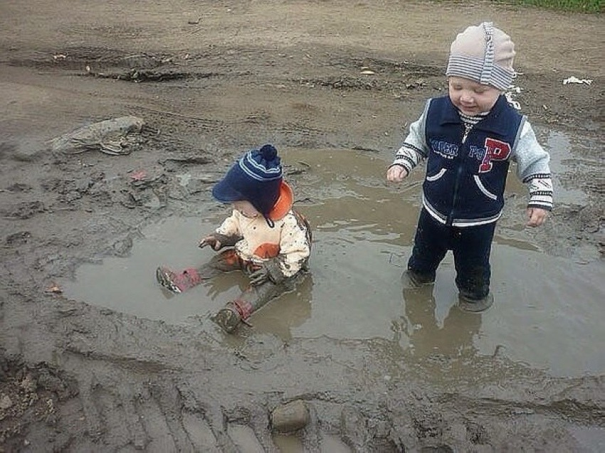
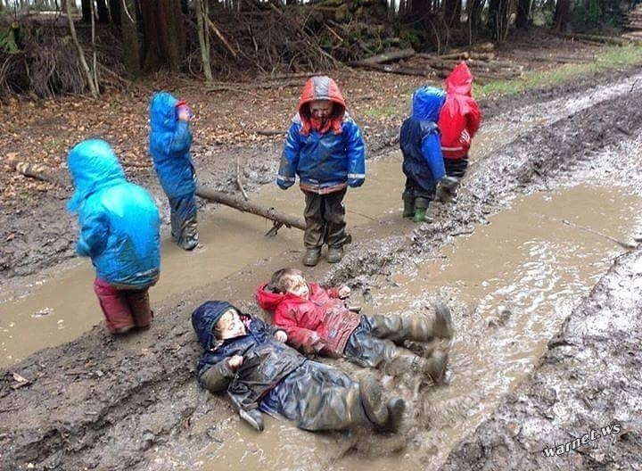
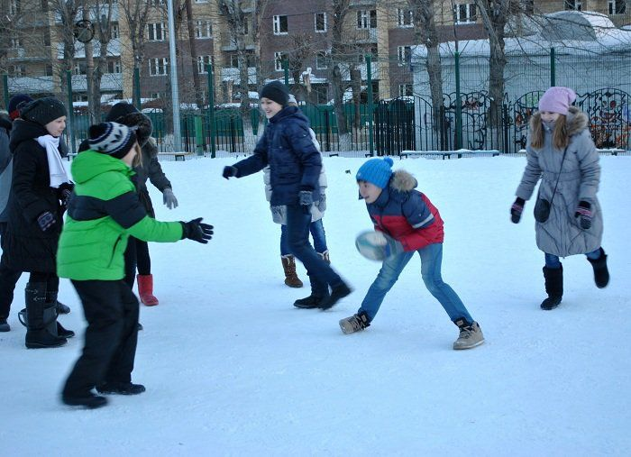
Возможные опасные ситуации с детьми
Подвижные игры во дворе, у дорог;

Slide 9
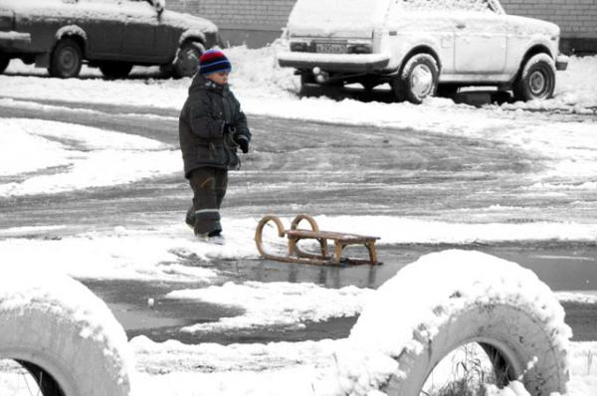
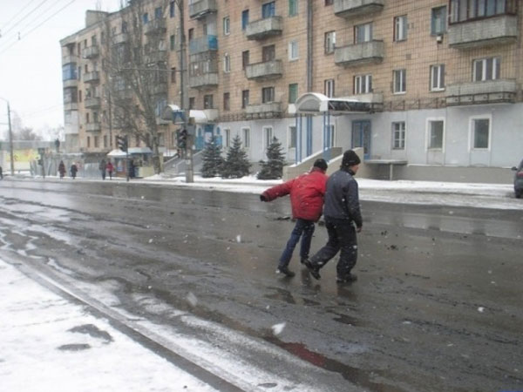
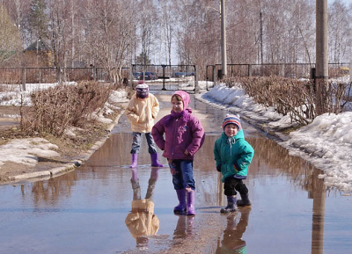
Возможные опасные ситуации с детьми
Переход дорог;

Slide 10
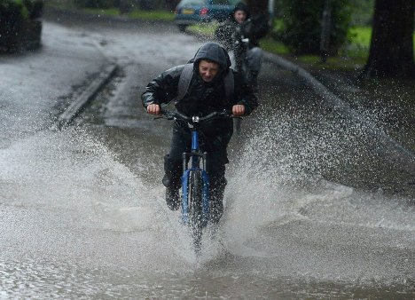
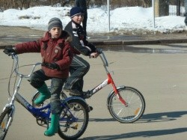
Возможные опасные ситуации с детьми
Катание на велосипедах, мопедах, скутерах

Slide 11
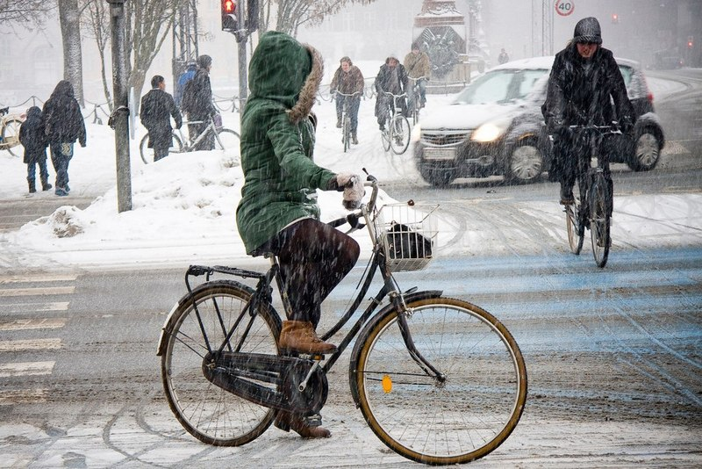
С приходом весны на дорогах увеличивается количество дорожно-транспортных происшествий, особенно с участием двухколесных транспортных средств (велосипедистов, мотоциклистов и др.).
Управлять велосипедом, при движении по дорогам разрешается лицам не моложе 14 лет, а мопедом — не моложе 16 лет, при наличии водительского удостоверения категории «В».
Нельзя ездить, не держась за руль хотя бы одной рукой;
Нельзя перевозить пассажиров, кроме ребенка в возрасте до 7 лет на дополнительном сиденье, оборудованном надежными подножками;
Нельзя перевозить груз, который выступает более чем на 0,5 м по длине или ширине за габариты, или груз, мешающий управлению.

Slide 12
Где тогда можно кататься на велосипеде?
У каждого дома есть рядом огороженная территория детского сада или школы.
Если на ночь не закрывается территории, то вы можете использовать их для катания на велосипеде. Возможно, кто-то из вас живет рядом с прекрасным парком - там не ездят автомобили. Если в них есть хорошие дорожки - вы можете кататься в парках.
Во дворах дома на детской площадке, а не по проезжей части.

Slide 13
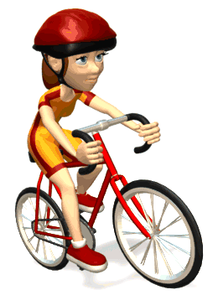
Соблюдайте эти нехитрые Правила и тогда поездка на велосипеде станет прекрасным удовольствием!

Slide 14
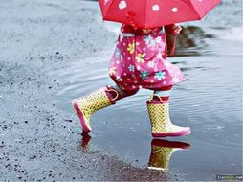
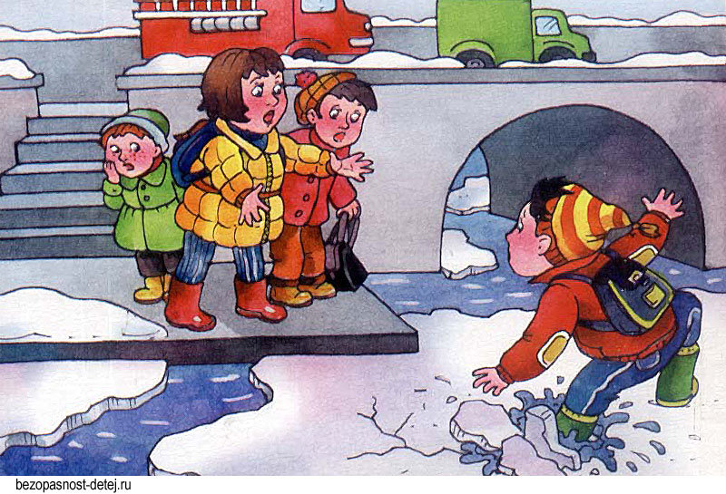
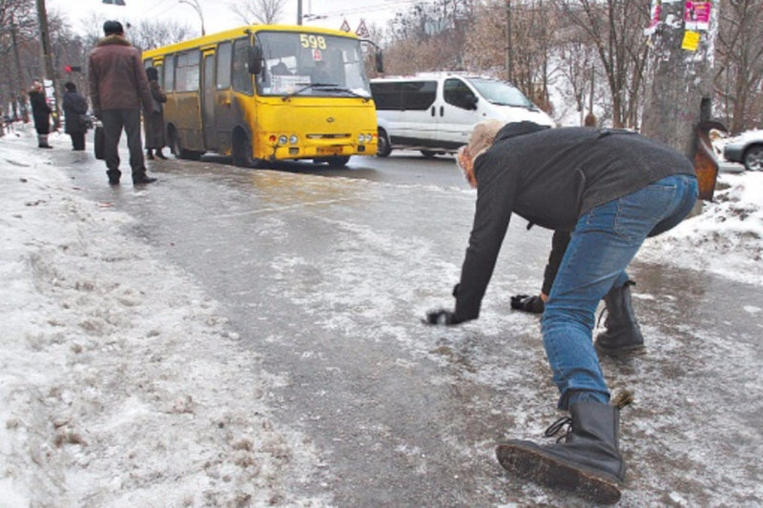
Возможные опасные ситуации с детьми
Посещение магазинов, внешкольных учреждений без соблюдения ПДД

Slide 15
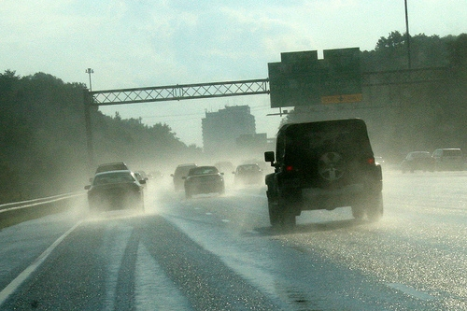
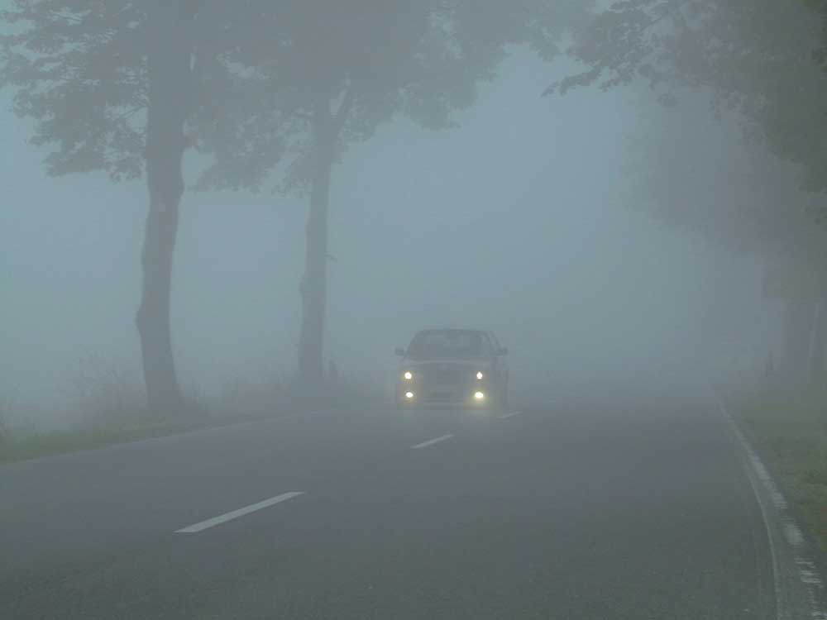
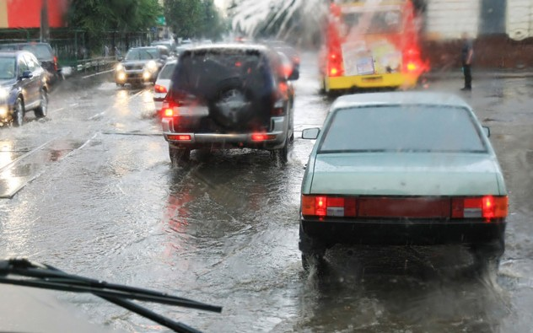
Некоторые климатические особенности сезона- весной
Колебания температуры
Снег с дождем
Туманы
Оттепели

Slide 17
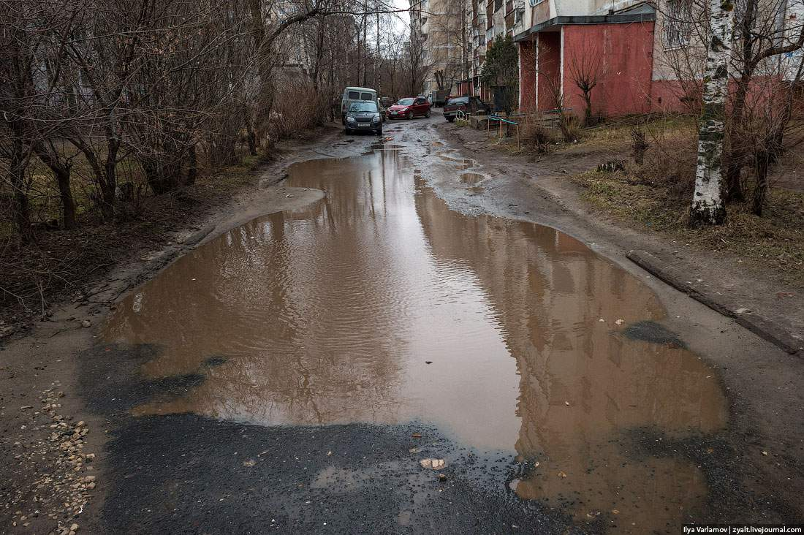
Дорожная обстановка.
Лужи

Slide 18
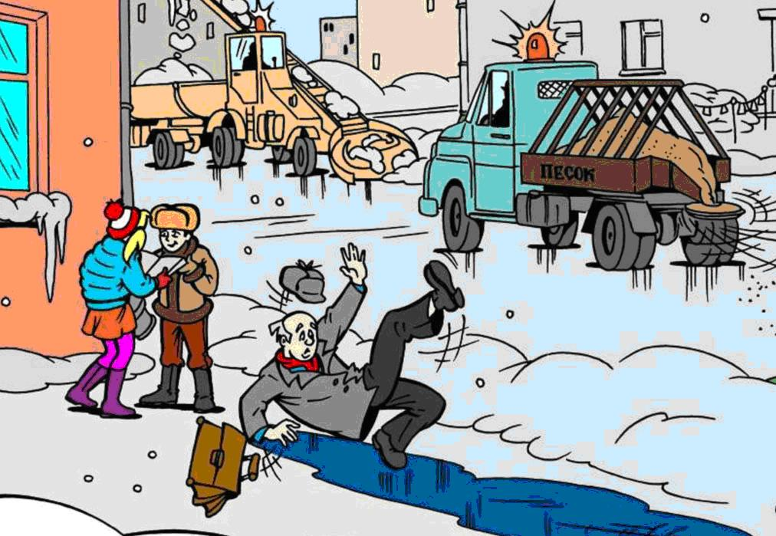
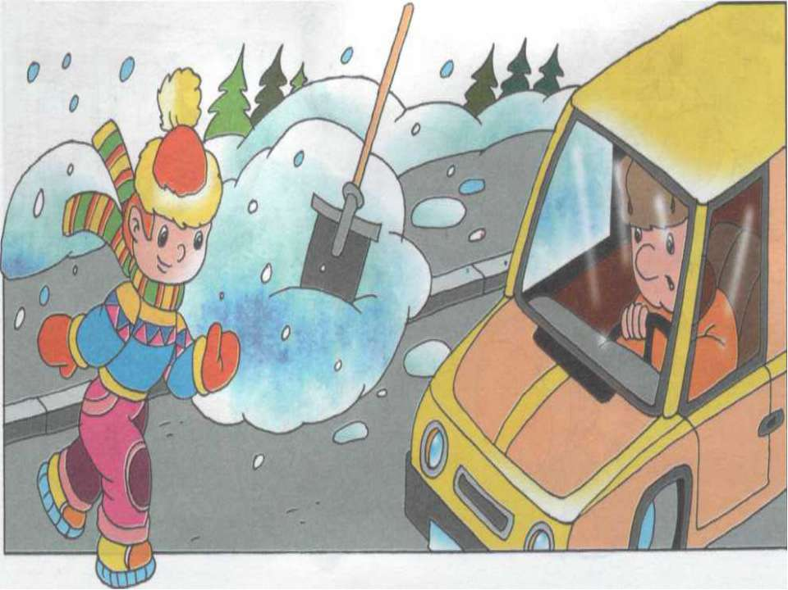
Дорожная обстановка.
Гололед в утреннее и вечернее время

Slide 19
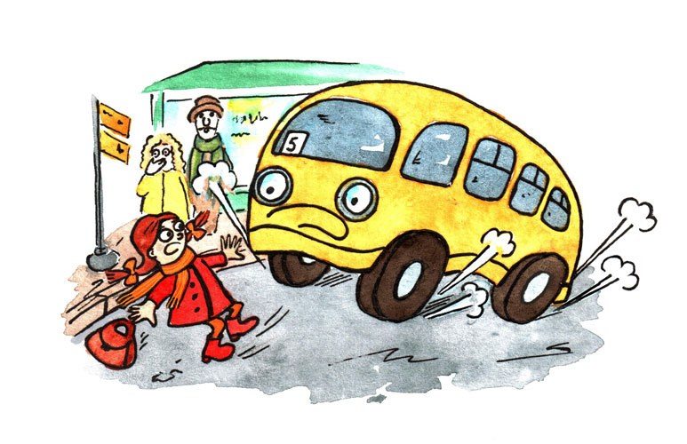

Slide 20
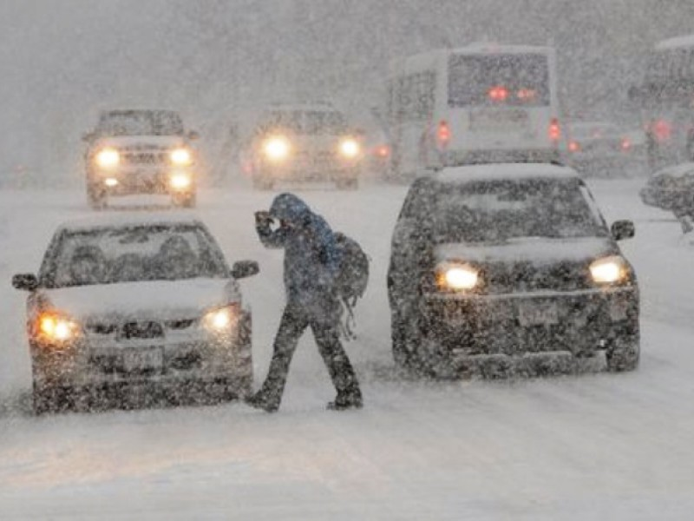
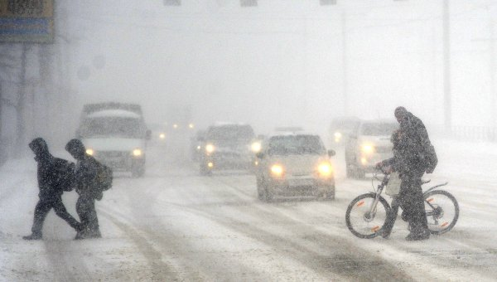
Дорожная обстановка
Снижение видимости во время снега или дождя

Slide 21
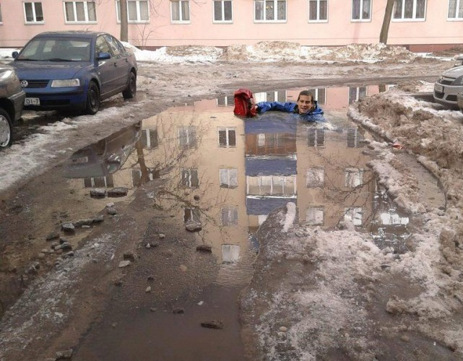
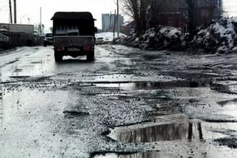
Дорожная обстановка
Скрытые под снегом подтаявшие ямы

Slide 22
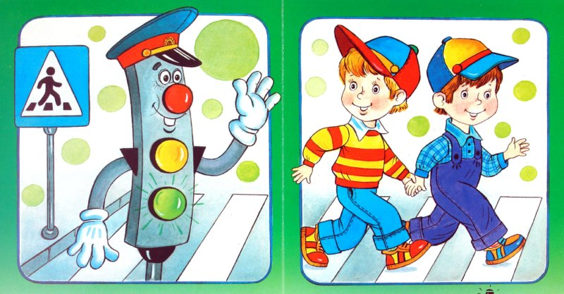
Соблюдение правил безопасного движения детьми, особенно весной.

Slide 23
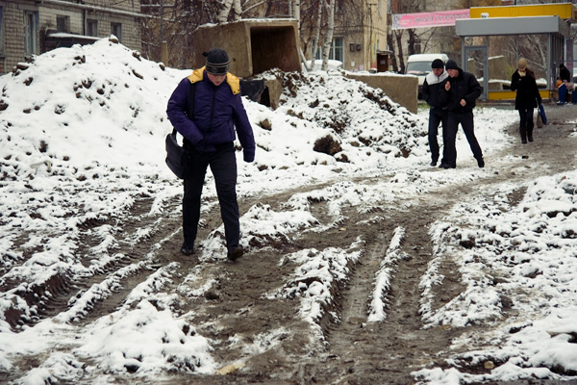
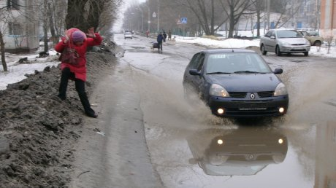
Пешеходы должны двигаться по тротуарам или пешеходным дорожкам, а при их отсутствии — по обочинам.
Если тротуар или обочина залиты водой, то можно продолжить движение по проезжей части при отсутствии автомобилей и нужно быть очень внимательным, побыстрее вернуться на безопасную часть дороги.

Slide 24
При"Недостаточной видимости" - видимость дороги менее 300 м в условиях тумана, дождя, снегопада и тому подобного, а также в сумерки, вне населенного пункта в плохую погоду или ночью, то правила обязывают Вас воспользоваться световозвращающими предметами.

Slide 25
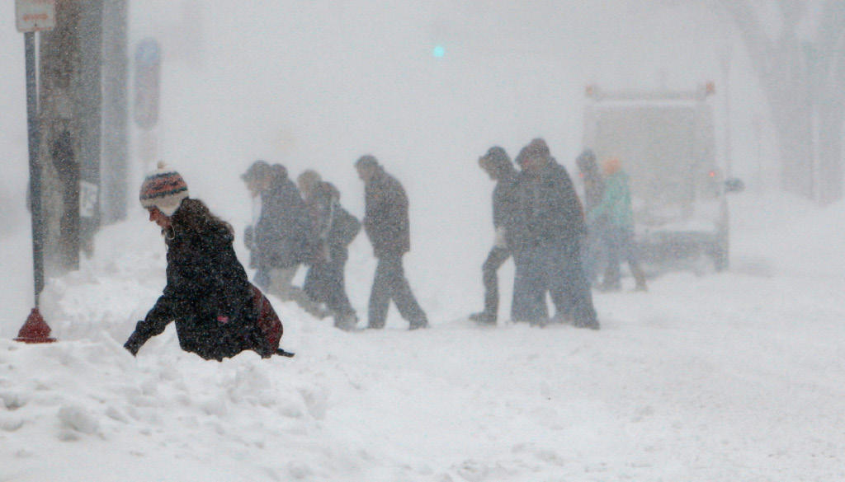
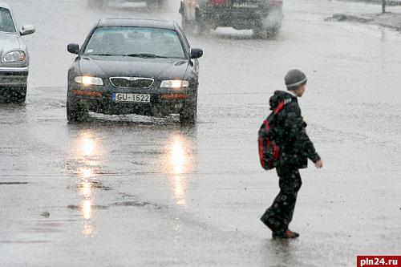
При переходе дороги в туман, снегопад, необходимо быть внимательным, «держать ушки на макушке», можно услышать приближе-ние транспорта еще до того, как он станет виден. Смотреть по сторонам.
Соблюдайте правило трех «С».

Slide 26
